Slide 1
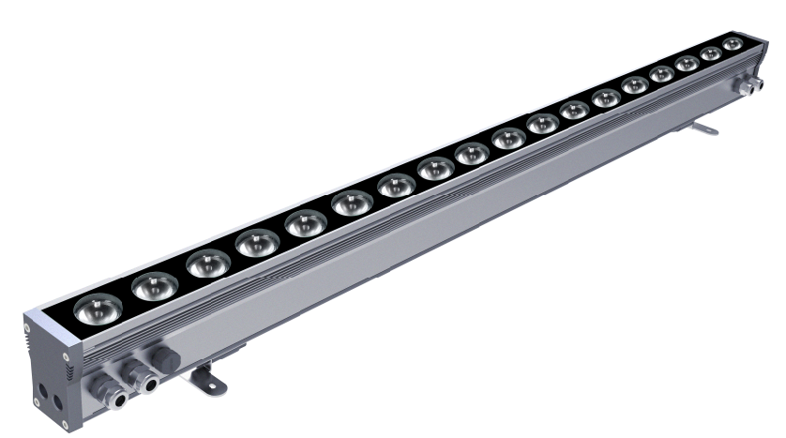
概述
防水： 1.使用防水透气螺塞，平衡内外压差，避免热胀冷缩时吸进水气，出现凝结现象； 2.密封圈采用进口耐老化硅橡胶原料； 3.防护等级IP66。 结构： 1.根据LED散热特性，合理的散热通路设计，使LED的热量快速通过灯具结构传导出来，保证LED发光效率及使用寿命； 2.通过精心设计的安装支架，可以调节灯具投射角度，并可横向滑动调节，安装方便快捷。 | 安全规范：灯具严格按照CQC（中国质量认证中心）、EMC（电磁兼容）标准设计。 光学：采用四合一RGBW LED，能够调出全白光系列(6000K、5000K、4000K、3000K、2200K)及各种不同彩色光（水蓝色、天蓝色、淡紫色、淡绿色、琥珀色、水红色）,混光更均匀，白色效果更纯正。 控制方式： 1.采用标准DMX512（1990）协议控制，1670万种RGB合成真彩色，实现同步、追逐、流水等变化； 2.灯具带有温度和电参数等检测与反馈功能。 应用场所：公园、广场、商业地产、楼宇等场所洗墙亮化。

Slide 2
型号 | F3321A/B5/ | F3322A/B5/ | F3323A/B5/ | F3324A/B5
颗数(PCS) | 6 | 9 | 15 | 18
长度(mm) | 350 | 650 | 1000 | 1250
功率(W) | 27W/39 W | 40W/59W | 66W/ 98W | 79W/118W

Slide 3
技术参数
产品型号 | F3321/2/3/4A /B5系列
光源 | LED
单颗LED功率 | 4W/6.5W
LED寿命 | 5万小时
LED数量 | F3321:6颗 F3322: 9颗 F3323:15颗 F3324:18颗
LED颜色(全彩) | 4合1红绿蓝白/4合1红绿蓝中性白
光束角（FWHM） | 12°/15°/20°/30°/40°/55°/30*15°/50*30°
外壳材质 | 铝挤型灯体，阳极氧化本色表面处理
玻璃材质 | 5mm 钢化超白玻璃，碧玉黑表面颜色处理
输入电源 | DC 36V
LED驱动方式 | 350mA/500mA/700mA 恒流驱动
系统功率 | F3321: 27W/39 W F3322: 40W/59W F3323: 66W/ 98W F3324: 79W/118W
防护等级 | IP66
电缆线 | 2*1.0mm² 橡胶线
信号线 | 超五类SFTP双屏蔽4对双绞线
控制 | DMX512（1990）
环境温度 | -20℃~+55 ℃(Ta+10℃)
净重 | F3321:1.0KG F3322:1.9KG F3323:3.3KG F3324:3.8KG

Slide 4
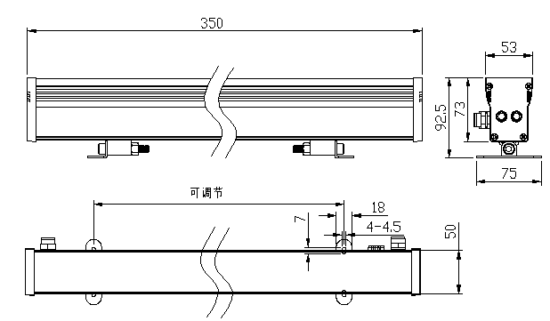
灯具尺寸(mm)
350/650/1000/1250

Slide 5
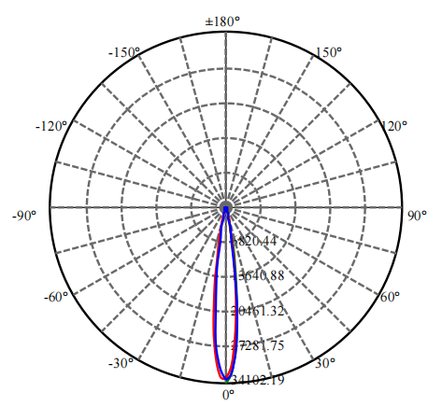
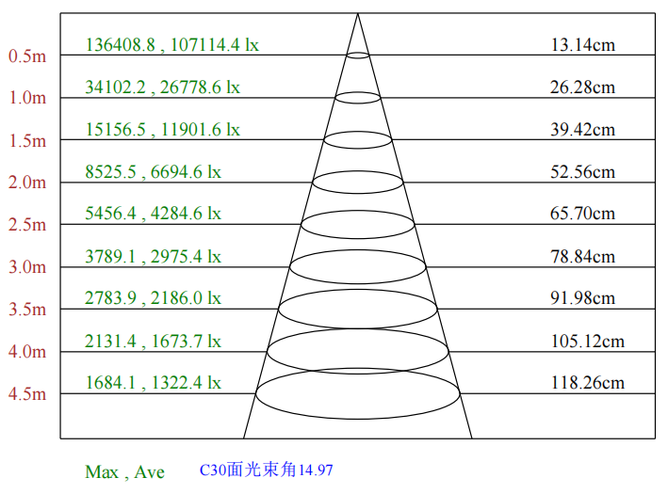
配光曲线
F3323A-15-36DC-RC-Y（12-XL-15RGBWN-AJ，L1000，C，CT）
颜色 | 总输出（流明） | 功率（瓦特）
中性白 | 3300 | 76.5

Slide 6
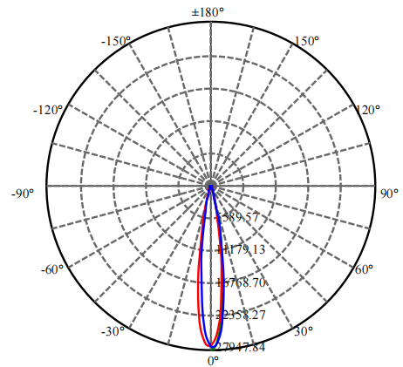
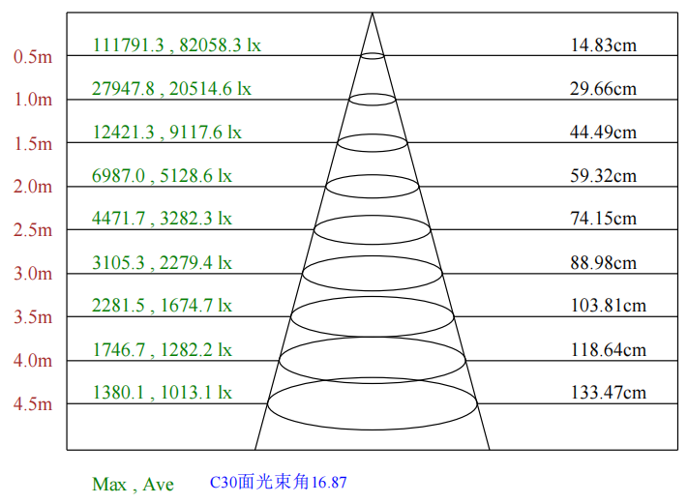
配光曲线
F3323A-15-36DC-RC-Y（15-XL-15RGBWN-AJ，L1000，C，CT）
颜色 | 总输出（流明） | 功率（瓦特）
中性白 | 3325 | 76.5

Slide 7
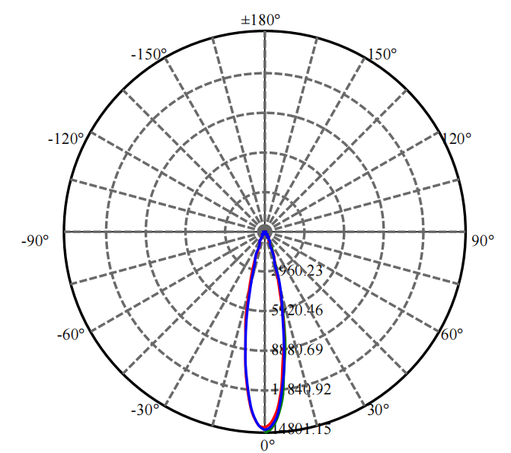
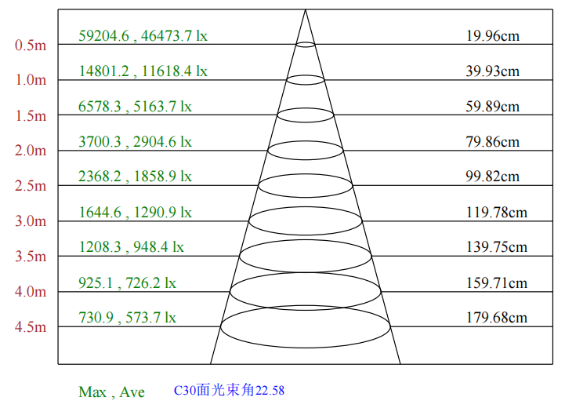
配光曲线
F3323A-15-36DC-RC-Y（20-XL-15RGBWN-AJ，L1000，C，CT）
颜色 | 总输出（流明） | 功率（瓦特）
中性白 | 3270 | 76.5

Slide 8
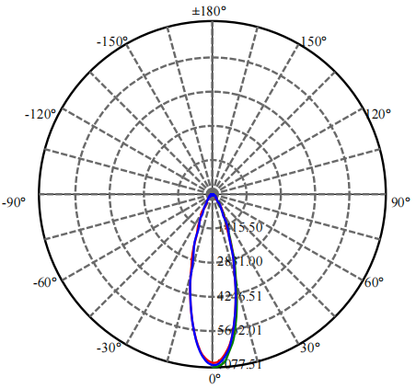
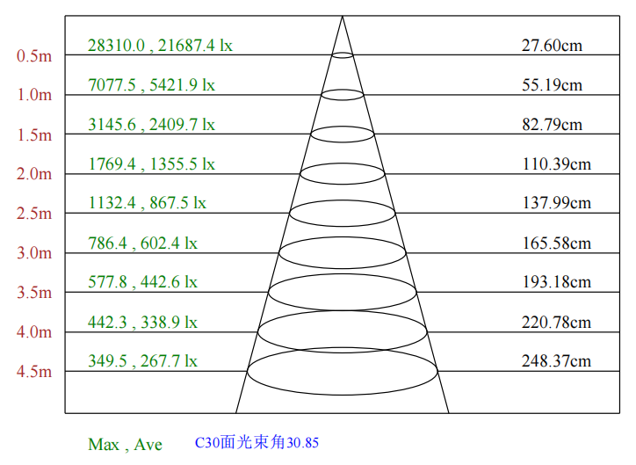
配光曲线
F3323A-15-36DC-RC-Y（30-XL-15RGBWN-AJ，L1000，C，CT）
颜色 | 总输出（流明） | 功率（瓦特）
中性白 | 2793 | 76.5

Slide 9
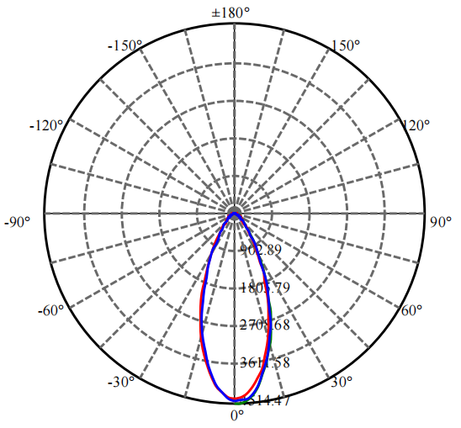
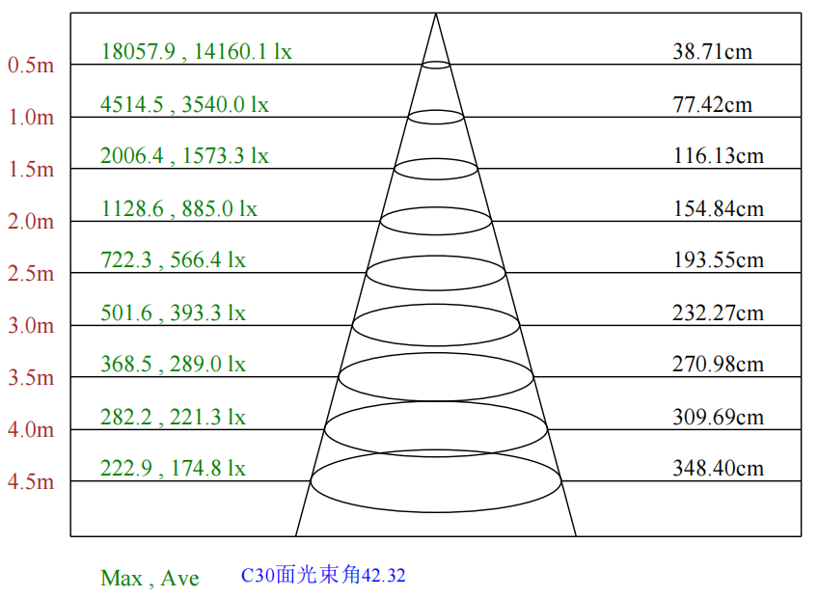
配光曲线
F3323A-15-36DC-RC-Y（40-XL-15RGBWN-AJ，L1000，C，CT）
颜色 | 总输出（流明） | 功率（瓦特）
中性白 | 3025 | 76.5

Slide 10
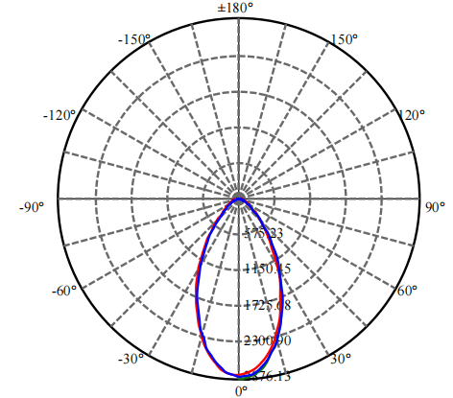
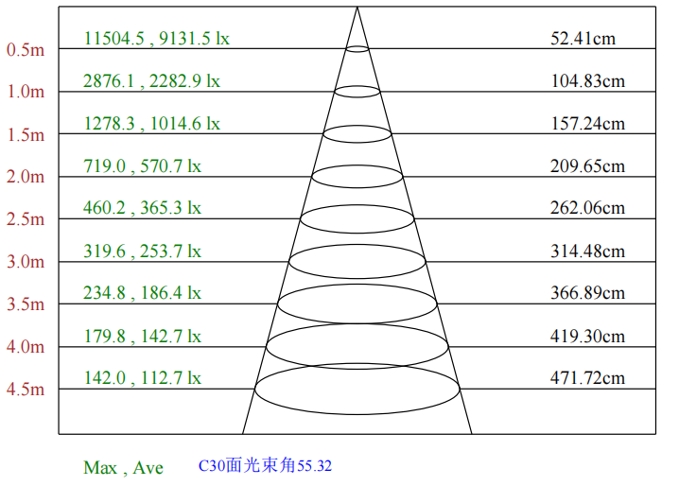
配光曲线
F3323A-15-36DC-RC-Y（55-XL-15RGBWN-AJ，L1000，C，CT）
颜色 | 总输出（流明） | 功率（瓦特）
中性白 | 3016 | 76.5

Slide 11
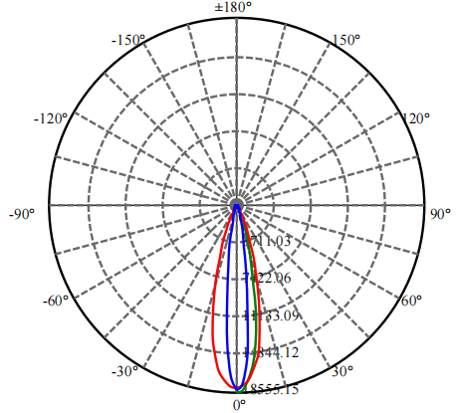
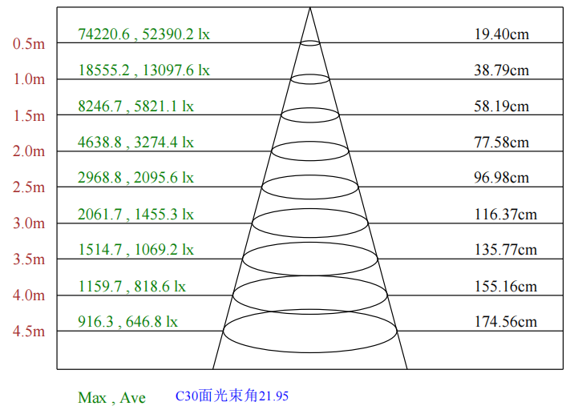
配光曲线
F3323A-15-36DC-RC-Y（3015-XL-15RGBWN-AJ，L1000，C，CT）
颜色 | 总输出（流明） | 功率（瓦特）
中性白 | 3298 | 76.5

Slide 12
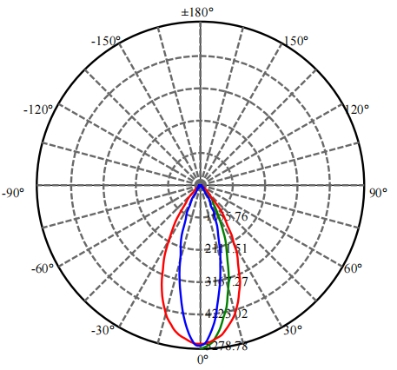
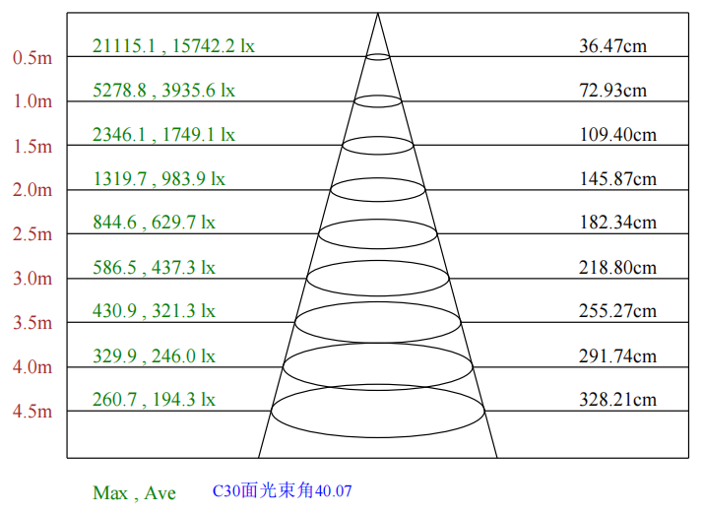
配光曲线
F3323A-15-36DC-RC-Y（5015-XL-15RGBWN-AJ，L1000，C，CT）
颜色 | 总输出（流明） | 功率（瓦特）
中性白 | 2767 | 76.5

